Slide 1

Scuola Estiva di Matematica per i Docenti delle Scuole Secondarie di 2°Grado
17-20 Luglio 2018
Emilia Di Lorenzo,
Vittorio Di Somma
Dipartimento di scienze economiche e statistiche
Università di Napoli Federico II

Slide 2
Premesse
L’EDUCAZIONE FINANZIARIA è rivolta “ai cittadini interessati a sviluppare le loro conoscenze in campo economico e finanziario e a tutti coloro che, come risparmiatori e fruitori di servizi bancari, vogliano coltivare la propria cultura finanziaria”.
MA NON SOLO:
L’educazione finanziaria è essenziale
“nell’impostazione e nell’attuazione della Strategia nazionale basata sulla integrazione e la diffusione di conoscenze di base e di strumenti che consentano di familiarizzare con prodotti e regole talvolta di difficile comprensione. Cittadini con maggiori conoscenze nel campo finanziario comprendono più chiaramente rischi e opportunità dei prodotti offerti; compiono scelte più consapevoli su indebitamento, risparmio e previdenza; contribuiscono alla formazione di un mercato più inclusivo, efficiente e stabile”
http://www.bancaditalia.it/servizi-cittadino/

Slide 3

Educazione finanziaria
INFORMAZIONI DI BASE
MATERIALE DIDATTICO- INFORMATIVO
EDUCAZIONE FINANZIARIA NELLE SCUOLE
ATTIVITÀ INTERNAZIONALE

Slide 4
Raccomandazioni dell'OCSE (2005) per la scuola:
Scuola = vettore di conoscenze e competenze di educazione finanziaria
Ampiezza ed eterogeneità dell’utenza raggiunta
Preparazione dei consumatori di domani a scelte consapevoli che impattano sul proprio benessere economico

Slide 5
Già dal 6 novembre 2007 il Ministero della Pubblica Istruzione e la Banca d'Italia siglarono il Memorandum d'intesa "per l'avvio di un progetto sperimentale di formazione in materia economica e finanziaria in alcune scuole campione".

Slide 6
SCOPO: Introduzione diretta della materia nei curricoli della scuola, al fine di assicurare ai giovani adeguate competenze per effettuare scelte consapevoli in ambito economico-finanziario, “sia come cittadini, sia come utenti dei servizi finanziari”.
ARGOMENTI TRATTATI: La moneta e gli strumenti di pagamento alternativi al contante, la stabilità dei prezzi e il sistema finanziario; approfondimento su temi assicurativi in collaborazione con l'IVASS.

Slide 7
INOLTRE: Nell’ambito del programma di educazione finanziaria nelle scuole
Progetto avviato dalla Banca d'Italia d'intesa con il Ministero dell'Istruzione, dell'Università e della Ricerca
Dal 2012 è stata realizzata la collana “I quaderni didattici della Banca d'Italia”

Slide 8
Ultime pubblicazioni:
La moneta e gli strumenti di pagamento alternativi al contante Scuola
secondaria di secondo grado Data pubblicazione:14 novembre 2017
La moneta e gli strumenti di pagamento alternativi al contante Scuola secondaria di primo grado Data pubblicazione:14 novembre 2017
La moneta e gli altri strumenti di pagamento Scuola primaria Data pubblicazione:14 novembre 2017
Money and other payment instrumentsMiddle School Edition Data pubblicazione:9 febbraio 2016
https://www.bancaditalia.it/pubblicazioni/quaderni-didattici/index.html

Slide 9
E ANCORA: La BCE mette a disposizione degli studenti una serie di risorse multimediali volte a trasmettere i concetti di base dell’economia (ad esempio l’inflazione e la stabilità dei prezzi).
La BCE, in una sezione dedicata, ha creato anche una serie di giochi interattivi, alcuni disponibili come app per smartphone

Slide 10
Da segnalare:
Concorso Generation €uro Students’ Award
La gara si è svolta in 11 paesi dell’area dell’euro nel corso dell’anno scolastico 2017-2018 (sito Internet di Generation €uro)
ECB Youth Dialogue: #AskDraghi (in collaborazione con Debating Europe, una piattaforma online che permette ai giovani di discutere argomenti di attualità con i leader europei)

Slide 11
Domande inviate dagli studenti al Presidente Mario Draghi, attraverso Twitter e Facebook, sui seguenti temi:
la ripresa economica in Europa e la disoccupazione giovanile
criptovalute e blockchain
la possibilità di una nuova crisi economica globale
Le risposte del Presidente sono disponibili in video-interviste
http://www.ecb.europa.eu/ecb/educational/youth-engagement/ecb-youth-dialogue/html/index.it.html

Slide 12
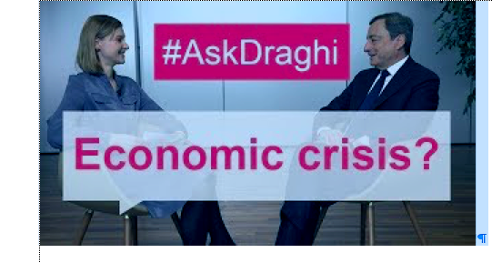

Slide 13
Elenco di siti didattici della BCE su YouTube
https://www.youtube.com/playlist?list=PL1C5ECFEE8E907181
Da segnalare anche il materiale fornito dalla CONSOB ai fini dell’educazione finanziaria:
http://www.consob.it/web/investor-education

Slide 14
Laboratori finanziari
Problemi di decisione in condizioni di incertezza
Come si esprimono le preferenze individuali?
Come si traducono tali preferenze creando una relazione d’ordine fra variabili casuali rappresentative di risultati finanziari?

Slide 15
Come si comporta un individuo, nel prendere una decisione in contesti caratterizzati da incertezza?
COSTRUZIONE DEL MODELLO:
Le relazione fra fenomeni del mondo reale devono trasformarsi in relazioni matematiche
Associare opportune variabili alle grandezze reali che si stanno studiando
Esprimere quantitativamente i vincoli esistenti tra le variabili
Esprimere formalmente l’obiettivo

Slide 16
Nel confronto fra grandezze aleatorie, si perde l’immediatezza della relazione d’ordine
COME FARE?
Proviamo a spostarci dall’ambiente aleatorio a quello deterministico

Slide 17
Una prima strada di confronto è costituita dal criterio del valore medio
Date due v.a. rappresentative dei risultati di operazioni finanziarie, si sceglie quella dotata di valore medio (atteso) maggiore

Slide 18
Consideriamo due variabili aleatorie rappresentative dei risultati a scadenza di due operazioni finanziarie:
X
valori | 5 | 7 | -15
prob. | 1/2 | 1/4 | 1/4
Y
valori | 2
Prob. | 1

Slide 19
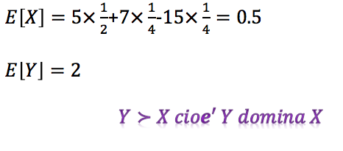
Calcoliamo i valori medi (/attesi)

Slide 20
Un paradosso! 🤔
Consideriamo una lotteria, che prevede il lancio ripetuto di una moneta perfetta (con probabilità 1/2 di uscita della faccia testa) con pagamento del banco al giocatore di un importo pari a 2^{n} in caso di uscita della prima testa al lancio n-esimo:
un giocatore riceve 2 euro se esce testa al primo colpo (n=1, 2¹=2, con probabilità 1/2),
4 euro se la prima testa esce al secondo colpo (n=2, 2²=4, probabilità 1/4),
8 euro se la prima testa esce al terzo colpo (n=3, 2³=8 probabilità 1/8 ),…

Slide 21
Il valore atteso del guadagno è infinito:
2×1/2+4×1/4+8×1/8+…
Saremmo dunque disposti a pagare qualunque cifra per accedere alla lotteria?
Attenzione: Cosa accade se il costo del biglietto è di 600000 euro?
Qual è la probabilità di guadagnare meno del costo del biglietto?

Slide 22


I valori delle vincite inferiori a 600000 vanno da 2 a 2¹⁹ e la probabilità che uno di essi si realizzi è

Slide 23
Criterio media-varianza
Valore atteso=parametro di rendimento
Varianza o deviazione standard=parametro di rischio
Gli individui preferiscono quei portafogli che presentano un rendimento atteso maggiore a parità di rischiosità e, al tempo stesso, una rischiosità minore a parità di rendimento atteso

Slide 24
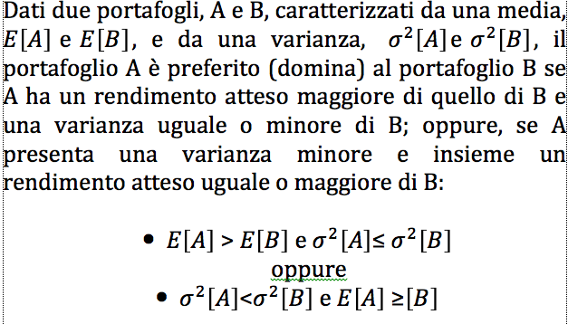
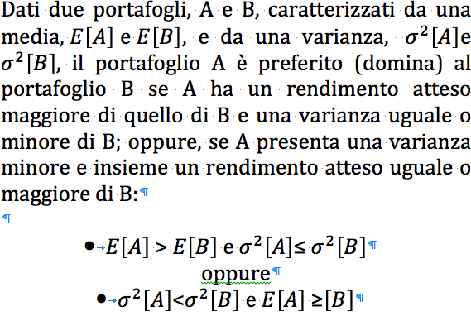
Dati due portafogli, A e B, caratterizzati da una media, A e μB, e da una varianza, e σ2B. Il portafoglio A è preferito o domina il portafoglio B se A ha un rendimento atteso maggiore di quello di B e una varianza uguale o minore di B; oppure, se A presenta una varianza minore e insieme un rendimento atteso uguale o maggiore di B
μA>μB e σ2A≤σ2B
oppure
σ2A<σ2B e μA≥μB

Slide 25
Riprendiamo l’esempio precedente:
X
valori | 5 | 7 | -15
prob. | 1/2 | 1/4 | 1/4
Y
valori | 2
Prob. | 1

Slide 26
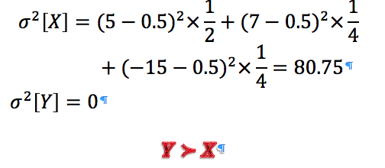

Slide 27
Ancora un esempio:
X
valori | 1000 | 1200
Prob. | 0.7 | 0.3
Y
valori | 600 | 700
Prob. | 0.6 | 0.4

Slide 28
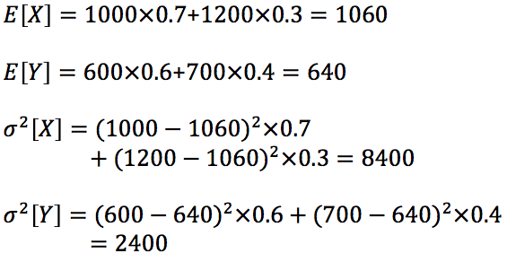

Slide 29
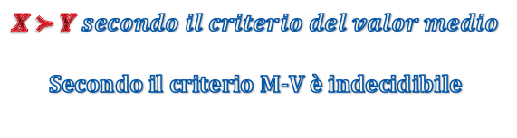

Slide 30
L’utilità attesa
Per spiegare le scelte effettuate dagli individui in condizione di rischio gli economisti utilizzano il modello dell’utilità attesa di von Neumann e Morgenstern (1947).
Tale teoria considera l’uomo come un essere razionale e ne studia le preferenze.
La teoria dell’utilità attesa si basa su un procedimento deduttivo partendo da alcuni assiomi che definiscono i requisiti di razionalità, dove si legano le scelte e le preferenze del soggetto.

Slide 31
Quando un individuo si trova di fronte a delle alternative senza conoscere con certezza quale si verificherà, ma ne conosce la distribuzione di probabilità di realizzazione, sceglie quella alla quale è associata l’utilità attesa più elevata in base alle risorse che ha a disposizione.
“utilità” = indice delle preferenze con cui il consumatore, in ambito di rischio, definisce il grado di “soddisfazione” che ricava da una scelta

Slide 32

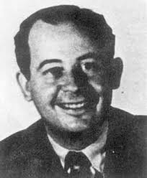
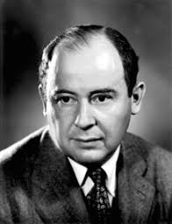
Von Neumann e Morgenstern dimostrarono che, sotto determinate ipotesi sull’ordinamento di preferenza,

Slide 33
Come si costruisce la funzione di utilità?
L’ordinamento di preferenze è, dunque, rappresentato attraverso un operatore matematico espresso come valore atteso (speranza matematica) di una funzione u degli importi aleatori
X |  |  |  |  | U(X)
_{X 1} | _{X 2} | … | _{X n} |  | u(_{X 1}) | u(_{X 2}) | ,,, | u(_{X n})
_{P 1} | _{P 2} | … | _{P n} |  | _{P 1} | _{P 1} | … | _{P n}

Slide 34
Come si costruisce la funzione di utilità?
La prima ipotesi sulla funzione di utilità è che una quantità maggiore è sempre preferita ad una minore (avidità)
^{u’>0} in quanto gli agenti sono massimizzatori di profitto (avidità)

Slide 35
Come si costruisce una funzione di utilità?
Consideriamo una scommessa sul lancio di una moneta in cui si ricevono 16 € se esce testa e 4€ se esce croce.
Il valore monetario atteso é 10 €
Quanto vorrebbe pagare l’individuo per partecipare a questa scommessa?
Dipende dall’attitudine dell’individuo nei confronti del rischio

Slide 36
Se l’individuo è disposto a pagare 10 € per partecipare alla scommessa vuol dire che è neutrale al rischio; se é avverso al rischio preferirà non partecipare alla scommessa e tenersi la cifra; infine un individuo amante del rischio sarebbe disposto a pagare più di 10 € per partecipare alla scommessa.
L’avversione al rischio comporta che la derivata seconda della funzione di utilità è negativa

Slide 37

Infatti, in tal caso, l’utilità di avere 10 € e non scommetterli è u(10) e, per l’individuo avverso al rischio, tale utilità è maggiore dell’utilità attesa derivante dalla scommessa:
Da ciò deriva che la funzione di utilità è concava

Slide 38


Più rigorosamente…
Ad incrementi uguali di capitale corrispondono incrementi di utilità tanto più piccoli quanto più grande è il capitale posseduto dall’individuo.
Da ciò discende che la funzione u (continua su tutto il suo insieme di definizione) sia concava; scelti due incrementi x_{o} consecutivi a partire da (x – x_{o}), si ha:

Slide 40
Come si costruisce la funzione di utilità?
Avversione al rischio:
x= ricchezza di partenza
X= Guadagno aleatorio
X |  |  | U(X)
_{X-X 0} | _{X+X 0} |  | u(_{X-X 0}) | u(_{X-X 0})
_{1/2} | _{1/2} |  | _{1/2} | _{1/2}

Slide 41
Equivale a preferire l’importo iniziale certo x e non intraprendere un’operazione incerta

Slide 42
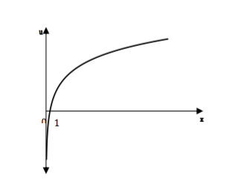
Utilità logaritmica

Slide 43


l’incremento di utilità é direttamente proporzionale all’incremento di capitale e inversamente proporzionale al capitale posseduto

Slide 44
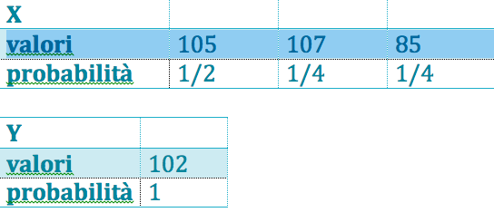
u(x)=7ln x +2

Slide 45
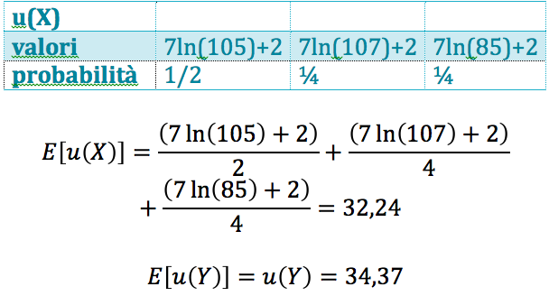
Y≻X

Slide 46

Utilità attesa come funzione di rischio e rendimento
Rappresentiamo la rischiosità e la speranza matematica in un piano cartesiano, secondo il metodo dell’analisi rischio (σ ) – rendimento (E)
Ogni posizione finanziaria sarà caratterizzata da un valore della media E e da un valore della rischiosità σ sarà quindi rappresentata da un punto nel piano (σ ,E)
L’utilità attesa si può scrivere come funzione di σ e E
U=u(σ ,E) e dunque

Slide 47

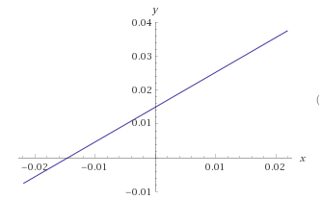
Esempio: Gli investimenti selezionati in base al criterio M-V sono caratterizzati dalla relazione
Cosa significa? Non riusciamo a selezionare ulteriormente

Slide 48
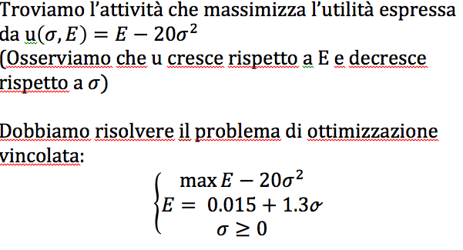
Esempio:

Slide 49
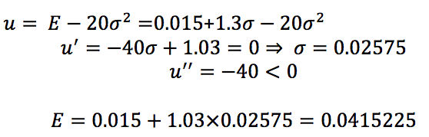

Slide 50
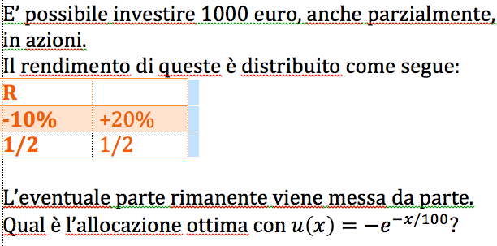
Esempio:

Slide 51
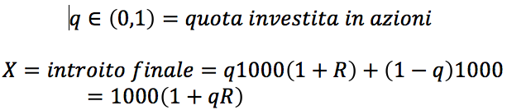
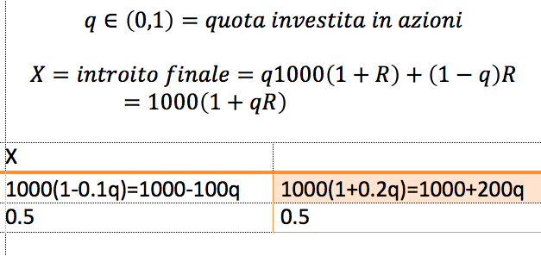

Slide 52
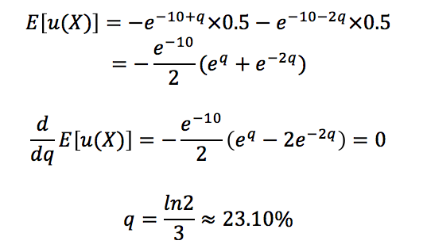

Slide 53

Qualche elemento di informatica
Come procedere con l’aiuto di Excel
Riferimenti:
S. Benninga: “Modelli finanziari. La Finanza con Excell”. McGraw-Hill (2010)
M. Micocco, G. B. Masala: “Manuale di Matematica Finanziaria. Metodi e strumenti quantitativi per il risk management”. Carocci Editore(2012)

